Slide 1


CONVERSION TRACKING
SI
GOOGLE ANALYTICS
Adriana Ceausescu
26 ianuarie 2010
Orange Concept Store

Slide 2
De ce urmarim conversiile?
“I know that half of my advertising budget is completely wasted, I’m just not sure which half.”
Lord Leverhulme
Fondatorul Unilever
“If you build a website, you must have a solid reason for doing so . . . It is crucial to understand how well it works—failure to do so is a waste of time and money.”
Hurol Inan
Measuring the Success of your Website

Slide 3
Scopul prezentarii:
- Conversiile din campaniile PPC cu Adwords Conversion Tracking si Google Analytics
- 10 Goals pe care trebuie sa le setezi
- Urmarirea conversiilor offline

Slide 4
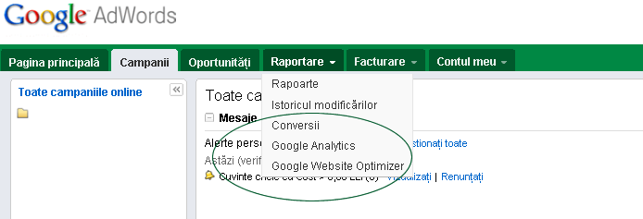
Adwords Conversion Tracking
Măsoară rata de conversie si rentabilitatea investitiei campaniilor Adwords.
Cum se activeaza?
Rapoarte → Conversii
Inseraţi codul de urmărire a conversiilor în sursa paginii ce conţine o acţiune.
Notes:
As rescrie sa nu repet motoare de cautare, de ex: Optimizarea pt M de Cautare va ajuta site-ul -1) sa creasca in mediul online 2) sa fie accesibil si competitiv
4

Slide 5
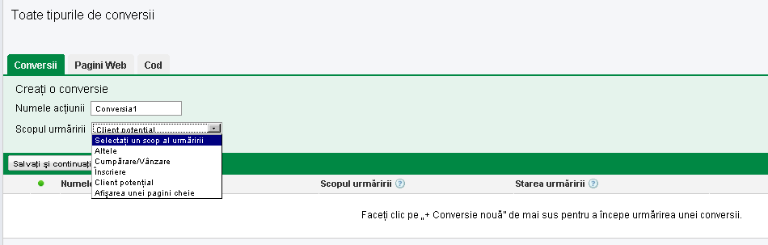
Adwords Conversion Tracking
Notes:
As rescrie sa nu repet motoare de cautare, de ex: Optimizarea pt M de Cautare va ajuta site-ul -1) sa creasca in mediul online 2) sa fie accesibil si competitiv
5

Slide 6
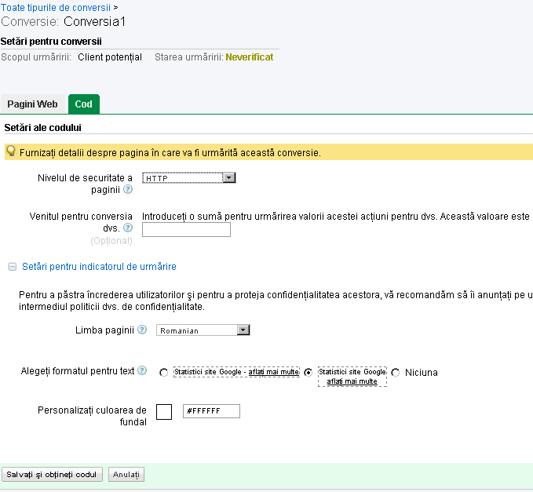

Slide 7
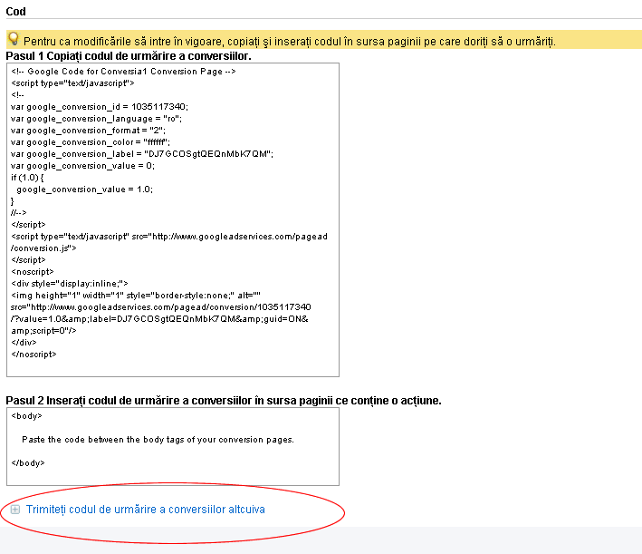

Slide 8

Google Analytics
Goals si funnels – Tintele de atins si palniile de conversie
Discrepante intre Conversion Tracking si Analytics

Slide 9
Țintele de atins și Palniile de conversie
GOALS si Funnels
Țintele de atins - realizarea cu succes a unei acțiuni de către utilizator.
Pot fi definite pana la 20 de tinte, grupate in 4 seturi
Palnia de conversie
Masoara trecerea prin fiecare pas al fluxului de conversie.
Identifica punctele cheie unde sunt probleme in site (vizitatorii abandoneaza conversia)
Extrem de util pentru optimizarea conversiilor

Slide 10
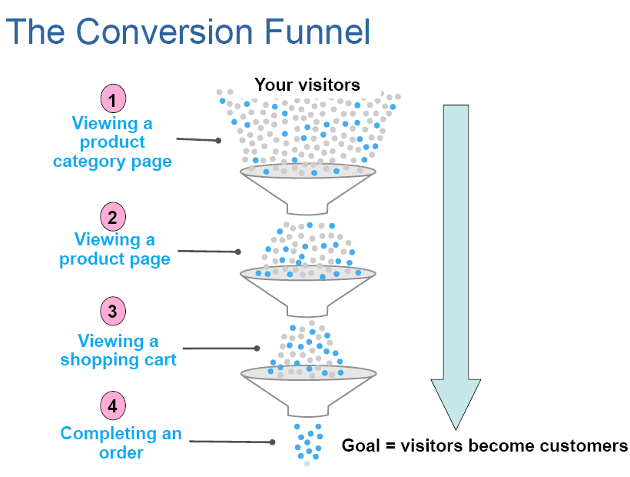

Slide 11
Discrepante intre Conversion Tracking si Analytics
1. Clicuri vs. vizite
Valoarea înregistrată în Google Analytics poate fi mai mare decât numărul conversiilor (1-pe-clic).
2.Comportamentul modulelor cookie
Modulele cookie AdWords expiră la 30 de zile
Google Analytics utilizează un modul cookie ce are o durată de viaţă între şase luni şi doi ani.
3.Întârzierile în procesarea datelor
Sfat Google:
Codul de urmărire Google Analytics şi codul Urmărirea conversiilor AdWords nu se vor influenţa reciproc dacă le utilizaţi în acelaşi timp pe site.

Slide 12
10 “tinte” pe care trebuie
sa le urmaresti cu Google Analytics
10 “tinte” pe care trebuie
sa le urmaresti cu Google Analytics
1.Inregistrare useri si postarea comentariilor pe bloguri
2.Actiuni de tipul Social Bookmarking
3.Abonarea la Newsletter
4. Comenzi online
5.Deschiderea de conturi noi
6.Abonarea la Feeds
7.Descarcare fisiere
8.Call Back Requests
9.Leads
10.Vanzari

Slide 13
Urmarirea conversiilor offline
Google Analytics ne ofera o solutie : Vanity URLs
- se folosesc mai ales pentru print
- utilizeaza url-uri scurte, usor de retinut :
http://examplu.ro/ad ,http://ad.examplu.ro sau si mai simplu http://promotiamea.ro
Alte metode:
- Chestionare
- Campanii test
- Cupoane si coduri speciale
- „Customer tagging”
- Numere de telefon unice in functie de referrers
- „Pay-per-call” - plata la apel

Slide 14
Va multumesc!

